Slide 1

MĨ THUẬT
CHỦ ĐỀ : ĐƯỜNG ĐẾN TRƯỜNG EM
BÀI 2: CHIẾC CẶP XINH XẮN (tiết 1)

Slide 2
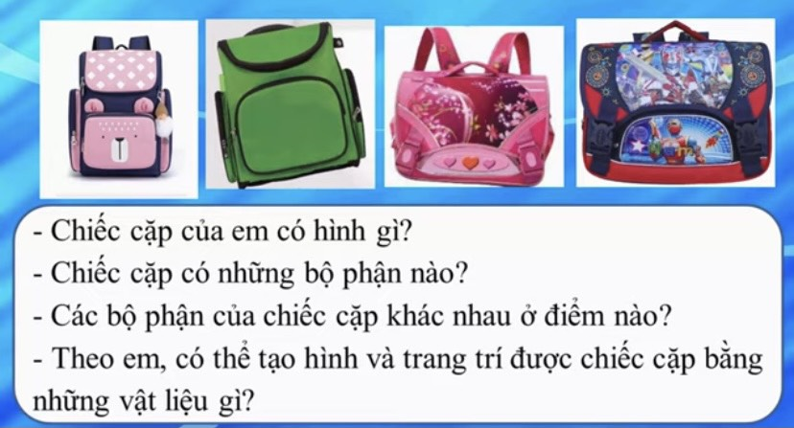
1. KHÁM PHÁ

Slide 3
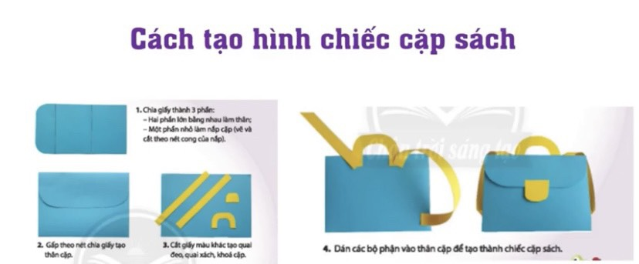

Slide 4
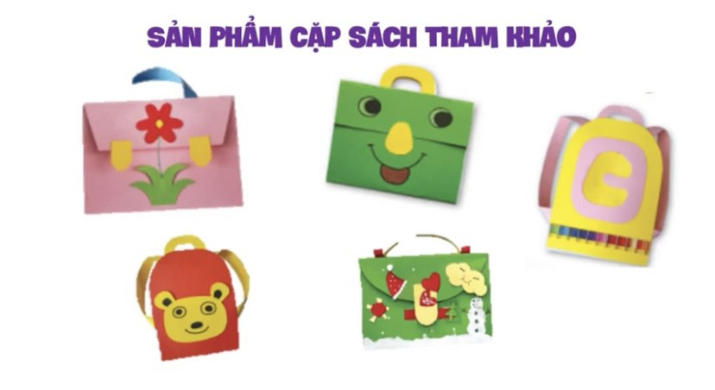

Slide 5
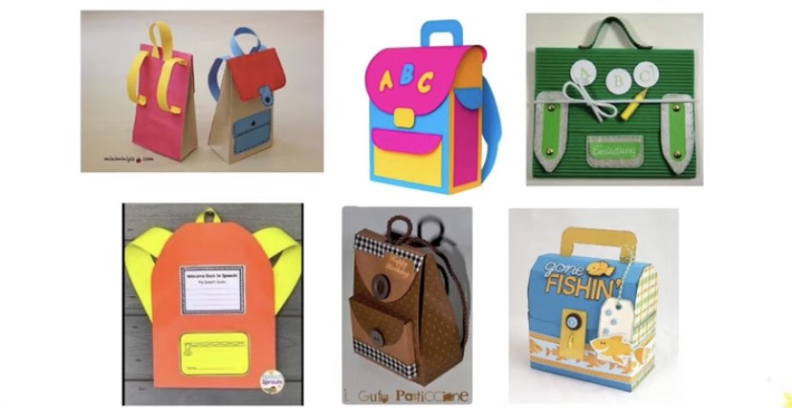

Slide 6
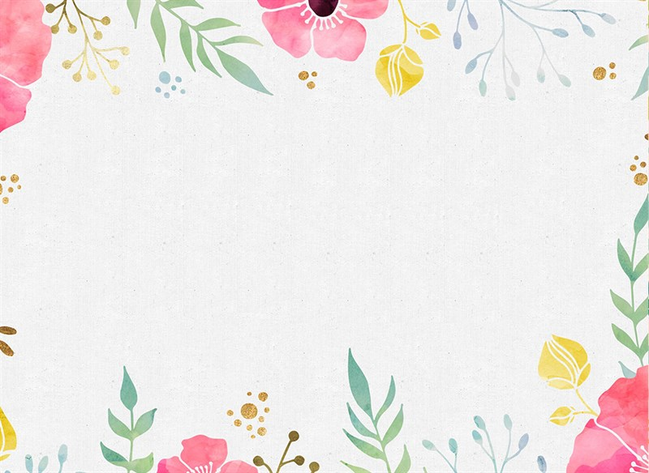
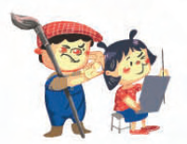
3. Luyện tập- sáng tạo:
+ Bài tập 2: Cắt dán và trang trí chiếc cặp sách của em bằng giấy bìa màu…(Trang 13 vở BT Mĩ Thuật)
* Sau khi tạo hoàn thành sản phẩm các con dán vào trang 13 vở BT Mĩ Thuật.
* Có thể vẽ nếu các con không có giấy màu, giấy bìa.

Slide 7
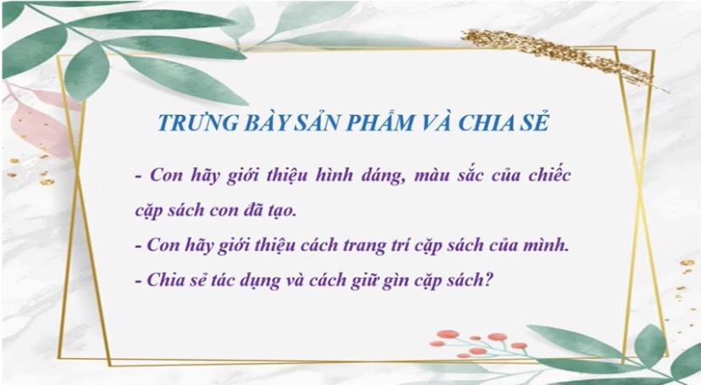

Slide 8
Dặn dò
Hoàn thành bài tập 2 trang 13 vở bài tập Mĩ thuật
Chuẩn bị bài 3: Cổng trường nhộn nhịp (tiết 1)

